Slide 1

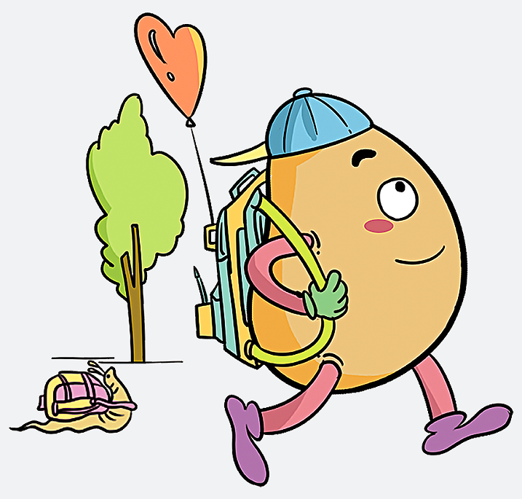
亲爱的同学们:
你们喜欢和风趣幽默的人交朋友吗？这一单元，让我们走进风趣幽默的世界，品味巧妙的对话，感受趣味盎然和俏皮的语言以及儿童幽默的自我调侃……

Slide 2
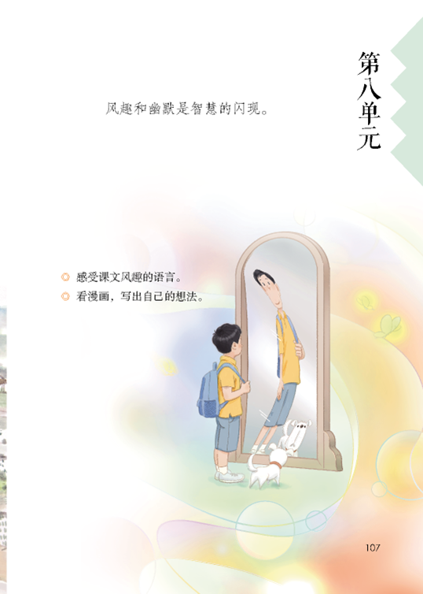
杨氏之子
手 指
童年的发现
◎感受课文风趣的语言。
◎看漫画，写出自己的想法。

Slide 3
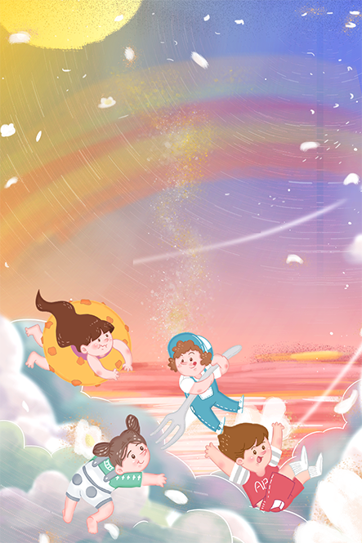
完成任务
获得穿越密码
任务一：做客梁国杨氏家
做客杨氏家
品味主客对话
完成学习任务
为交朋友作准备
任务二：和手指交朋友
了解手指
和手指交朋友
储备知识
走进风趣幽默的世界
任务三：探究“童年的发现”
探究“童年的发现”

Slide 4

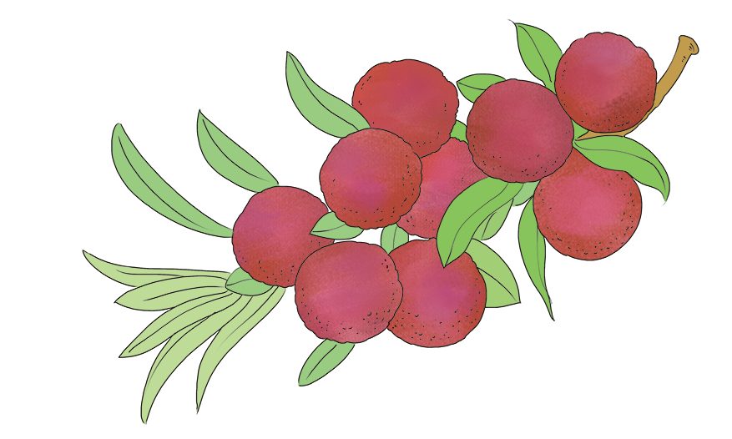


语文 五年级 下册
21
杨氏之子
第一课时
第二课时

Slide 5
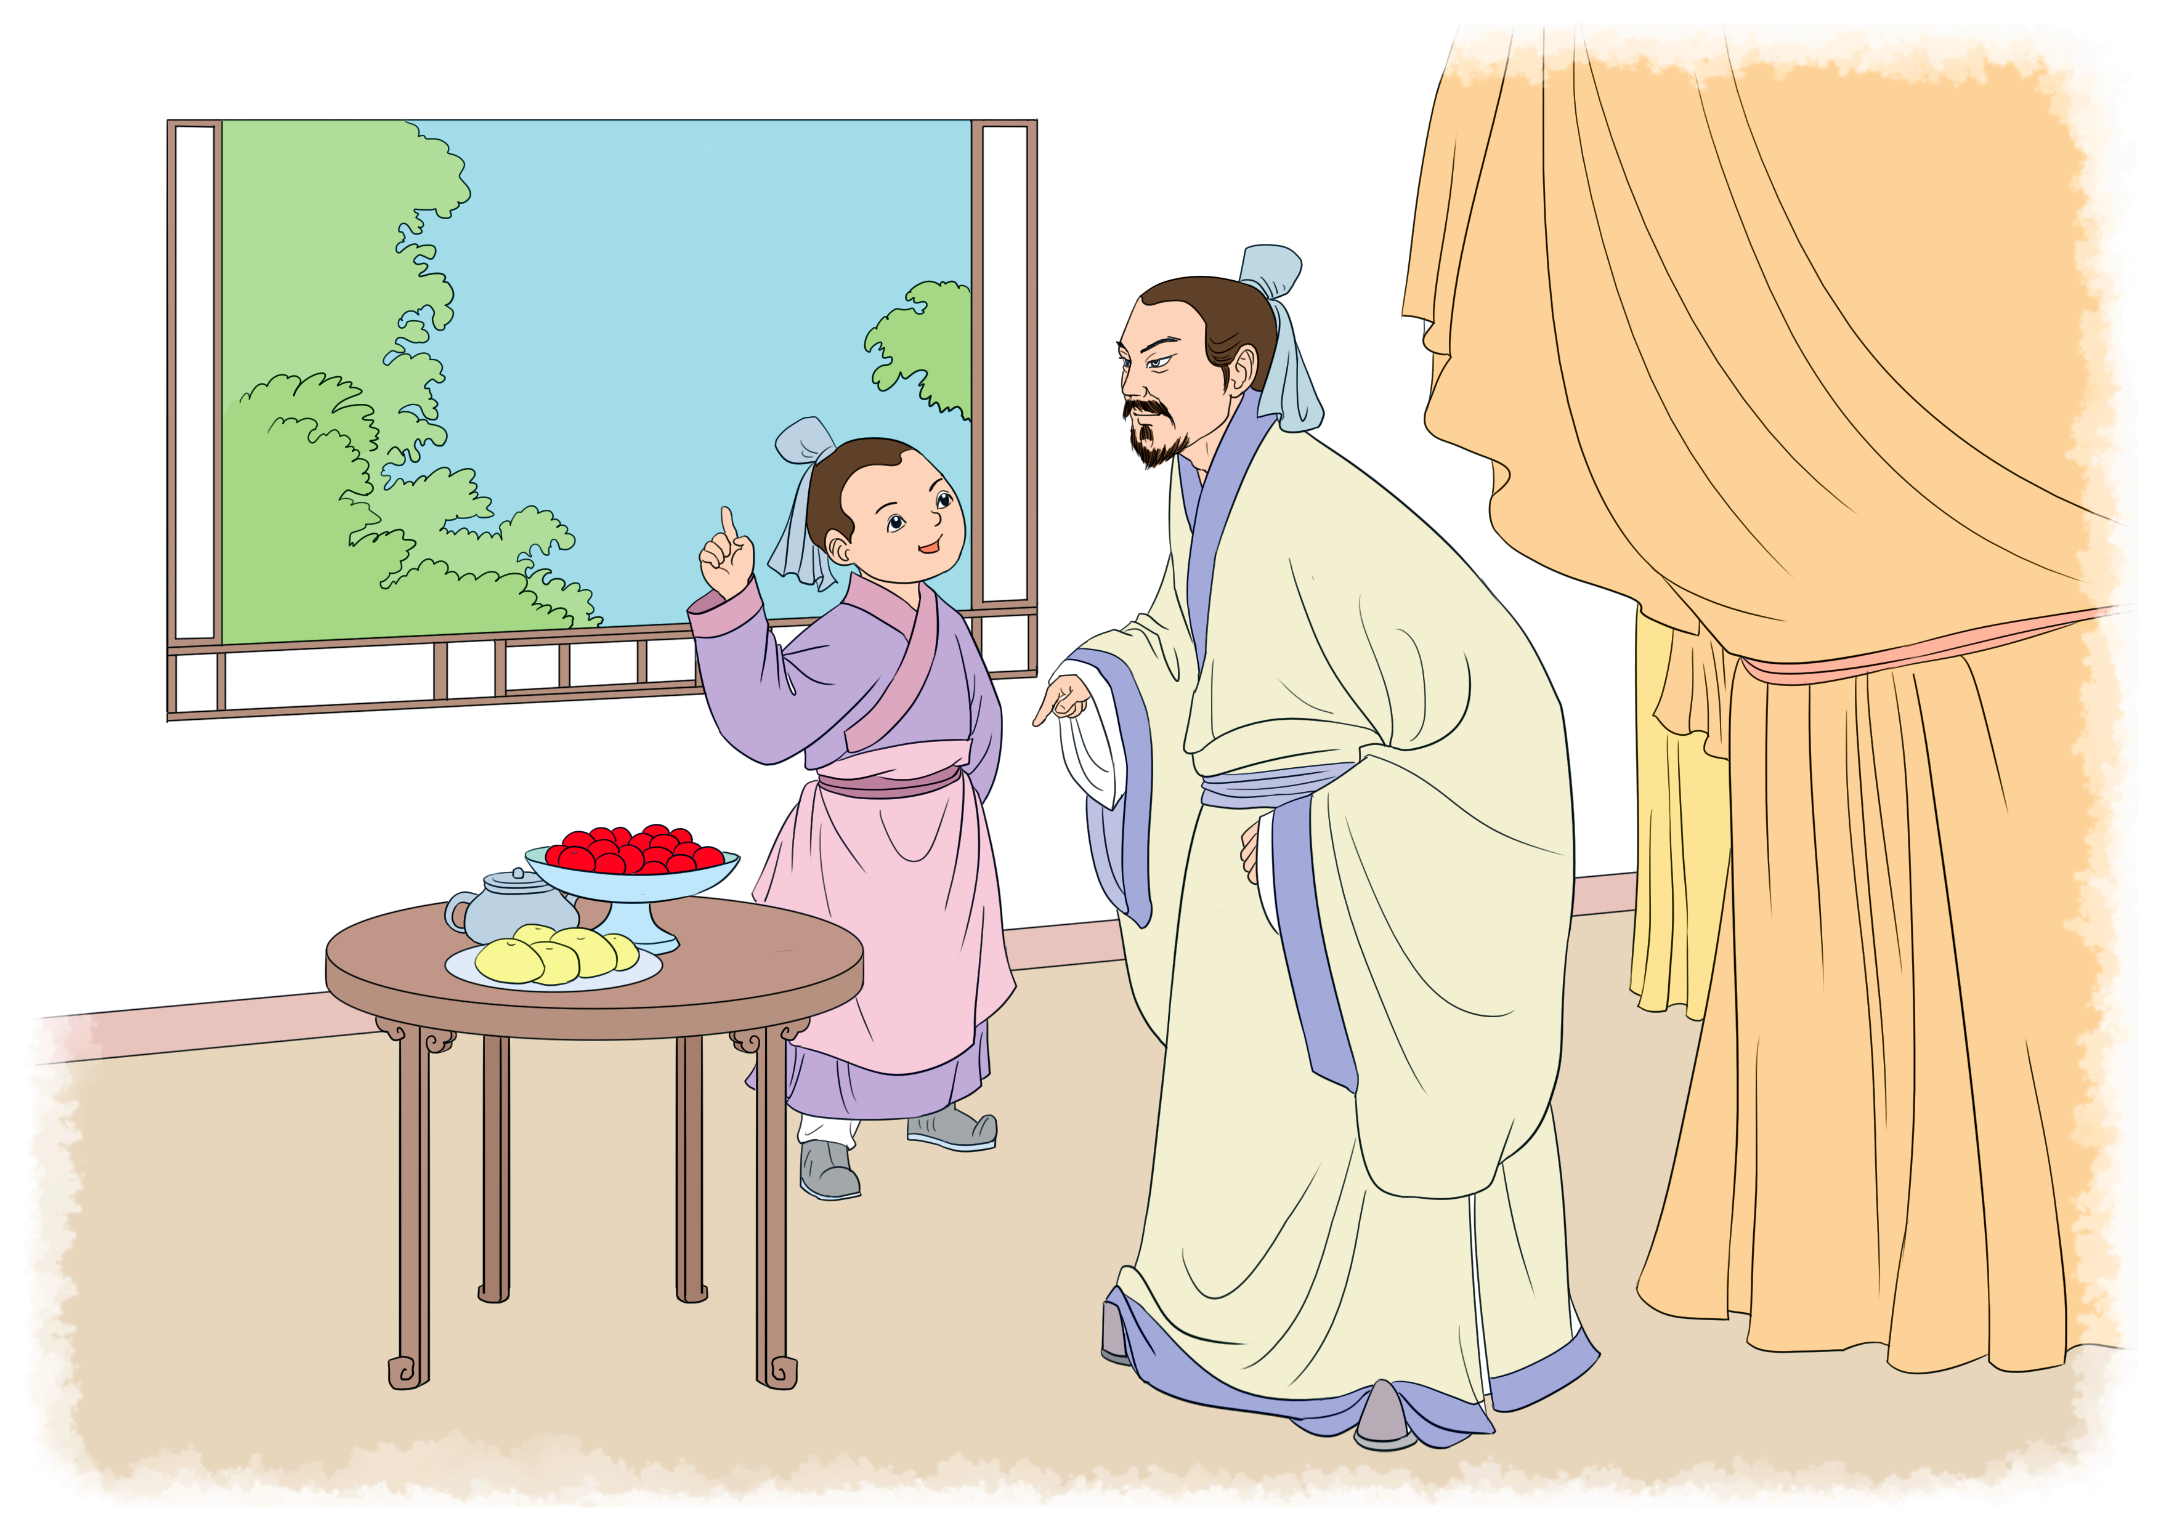
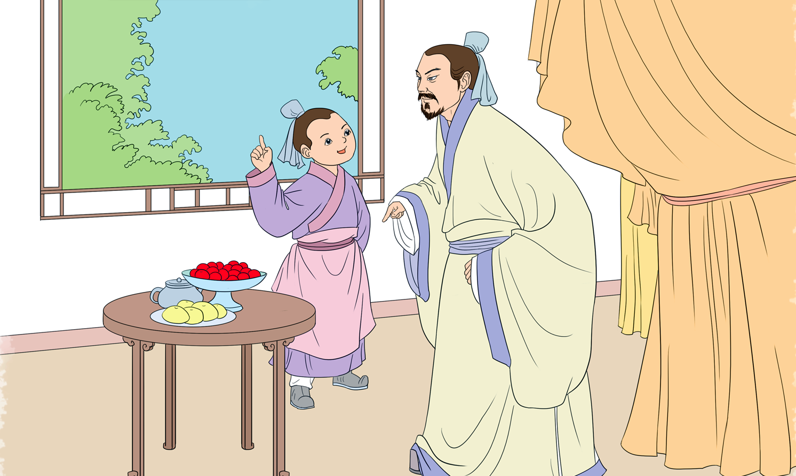
任务：
做客梁国杨氏家

Slide 6
第一课时
完成任务
获得穿越密码

Slide 7

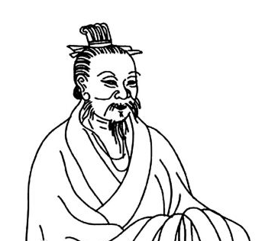
1
任务 了解相关资料
刘义庆（403—444） 汉族，彭城（今江苏徐州）人。字季伯，南朝宋政权文学家。他自幼才华出众，爱好文学。除《世说新语》外，还著有志怪小说《幽明录》。

Slide 8
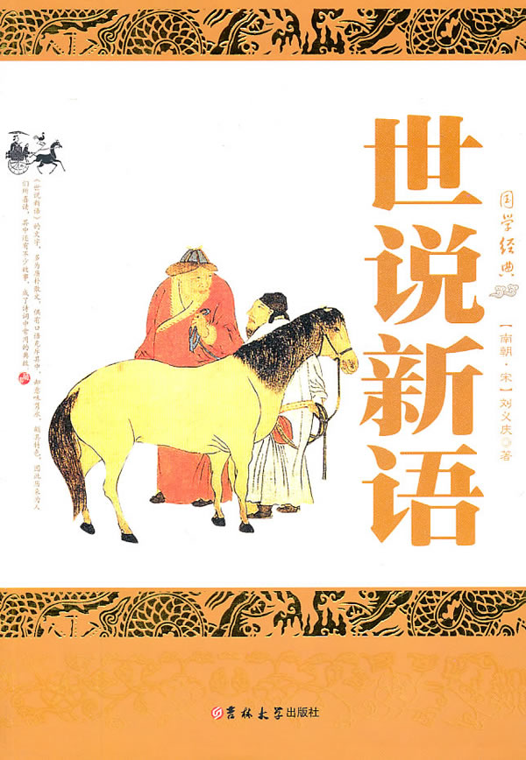
《世说新语》主要是记载汉至晋宋间一些名士的言行和逸事。书中所载人物皆实有其人，涉及的重要人物有几百人，从中可以了解当时的思想、言行、社会风貌。

Slide 9

2
任务 字词大通关
词语我会认
yì
qín
造
诣
家
禽

Slide 10

生字我会写
点击生字观看生字视频
梁
聪
诣
禽

Slide 11
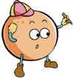
书写指导
liáng
上下结构，注意在田字格中上下两部分所占比例。上半部分相对紧凑，下半部分比较疏朗。右上部分是“ ”，不要错写成“刃”。

Slide 12
qín
上下结构。人字头占比较小，撇、捺要张开，盖住下面的“离”。最后两笔是撇折、点，不要错写成“人”。

Slide 13

恭喜你完成任务，获得穿越密码！

Slide 14
做客杨氏家
品味主客对话

Slide 15
了解课文内容
默读课文，说说课文讲了谁和谁之间发生的故事。
杨氏之子和孔君平

Slide 16
再读课文，围绕孔君平和杨氏之子这两个人物说说课文大意。
故事中的主人公是_________，_______到他家去做客，__________摆出水果招待，_______指着杨梅说:“_______________” __________回答：“___________________”
杨氏之子
孔君平
杨氏之子
孔君平
此是君家果。
杨氏之子
未闻孔雀是夫子家禽。

Slide 17
朗读课文，把朗读的速度放慢些，并在课文上标注出停顿处，把课文读流畅。

Slide 18
梁国/杨氏子/九岁，甚/聪惠。孔君平/诣/其父，父/不在，乃/呼儿出。为/设果，果/有杨梅。孔/指以示儿/曰：“此/是/君家果。”儿/应声/答曰：“未闻孔雀/是/夫子家禽。”
朗读课文，把课文读正确、读流利。

Slide 19
运用之前学过的阅读文言文的方法，如结合注释、联系上下文理解文意，试着说说每句话的意思。

Slide 20
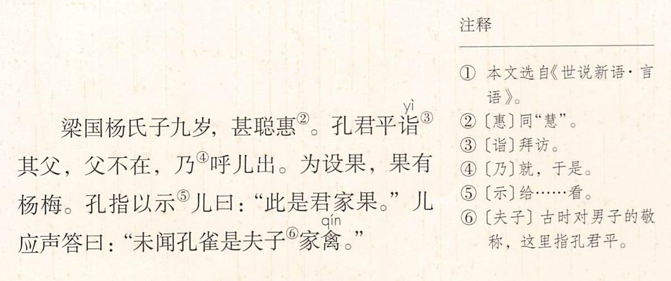
在梁国，一户姓杨的人家家里有一个九岁的儿子，非常聪明。

Slide 21
孔君平来拜访这个孩子的父亲，可是父亲不在，于是便叫孩子出来。

Slide 22
联系上文思考：是谁为谁设果？
孩子为孔君平端来水果，水果中有杨梅。

Slide 23
联系上文并结合课文插图思考：孔君平指给孩子看的是什么？
孔君平指着杨梅对孩子说：“这是你家的水果。”

Slide 24
家中的鸟，意思与现代汉语不同
孩子马上回答说：“没听说孔雀是先生您家的鸟。”

Slide 25
课文大意
在梁国，一户姓杨的人家家里有一个九岁的儿子，非常聪明。孔君平来拜访这个孩子的父亲，可是父亲不在，于是便叫孩子出来。孩子为孔君平端来水果，水果中有杨梅。孔君平指着杨梅对孩子说：“这是你家的水果。”孩子马上回答说：“没听说孔雀是先生您家的鸟。”

Slide 26
语文 五年级 下册
21
杨氏之子
第二课时

Slide 27
品味主客对话
故事中人物机智的特点鲜明，主客对话风趣巧妙，说一说：从哪里可以看出杨氏之子的机智？
提示：关注文中的细节。

Slide 28
孩子听了这话后有什么反应？
从杨氏之子几乎不假思索就很快作出应答，可以看出他虽年幼，但思维敏捷。

Slide 29
小组讨论：说说主客间的对话有趣在哪里。
此是君家果。
未闻孔雀是夫子家禽。

Slide 30
孔君平看到杨梅，联想到孩子的姓氏，就故意逗孩子：“这是你家的水果。”意思是，你姓杨，它叫杨梅，你们本是一家嘛！这信手拈来的玩笑话，很有趣。
杨氏——杨梅——君家果
再读“此是君家果”，试着读出孔君平话里的风趣与调侃。

Slide 31
孩子马上听懂了对方是在用姓氏打趣，他想到孔君平的姓氏，又联想到孔雀的第一个字也是孔，便说：“没听说孔雀是您家的鸟。”
孔君平——孔雀——夫子家禽

Slide 32
比一比下面两句话的异同，想一想：为什么孩子不直接说“孔雀非夫子家禽”？
孔雀非夫子家禽。
未闻孔雀是夫子家禽。
第二句既表达出了对“此是君家果”的反驳，而且语气更加委婉，没有对客人的不尊重，从中可以感受到孩子果真“甚聪惠”。

Slide 33
听了杨氏之子的妙答，孔君平会有什么反应？请展开想象说一说。
孔君平微微点头，对杨氏之子的聪慧赞赏有加，夸道：“妙，真是妙！”
孔君平眼神中流露出惊讶，没想到一个孩子的思维竟如此敏捷，语言是如此机智巧妙。

Slide 34
孔君平的玩笑话信手拈来，幽默风趣；而杨氏之子年方九岁就能妙语应答，难怪作者夸他“甚聪惠”。这就是语言的精妙和智慧啊！

Slide 35

读一读
再次朗读课文，读出主客间对话的风趣。

Slide 36
背一背
抓住文中的关键语句，如两人的对话，反复朗读，在体会人物的机智风趣并留下深刻印象后，再熟读课文，直至背诵下来。

Slide 37

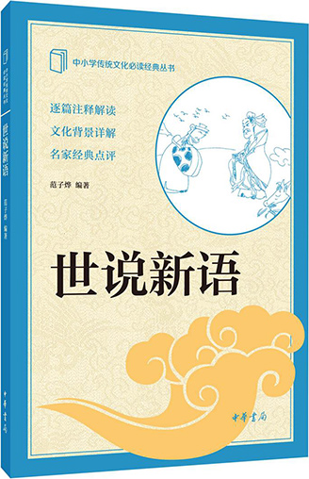
课外书屋
这本书选录了《世说新语》中的经典章节，主体内容包括正文、注释、译文和解读四个部分。书的最后设置了独特的“阅读（备考）方案”，帮助读者了解魏晋时代的社会和文化背景，熟悉《世说新语》的人物故事。

Slide 38


练一练
一、读句子，根据拼音写生字或给生字选择正确读音。
1.liáng（ ）国杨氏子九岁，甚聪惠。
2.孔君平诣（zhǐ yì）其父，父不在，乃呼儿出。
3.未闻孔雀是夫子家qín（ ）。
梁
√
禽

Slide 39
二、下列句子的停顿划分有误的一项是（ ）。
B
A.孔君平/诣/其父，父/不在，乃/呼儿出。
B.孔指以/示儿/曰：“此/是君/家果。”
C.儿/应声/答曰：“未闻孔雀/是/夫子家禽。”
D.梁国/杨氏子/九岁，甚/聪惠。

Slide 40



